Slide 1



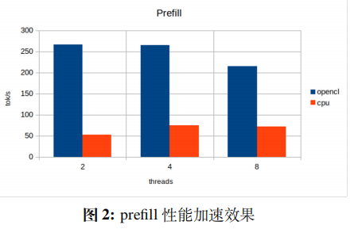
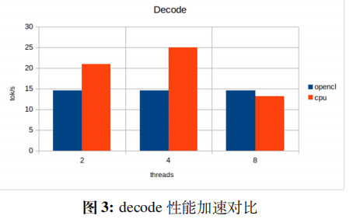
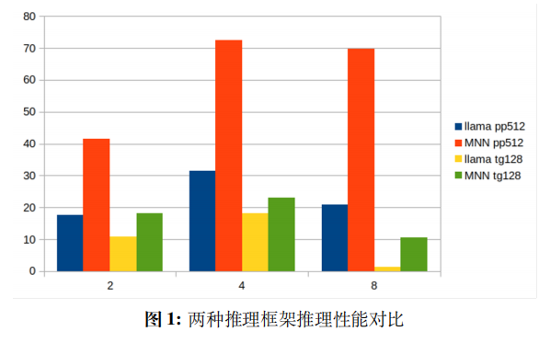
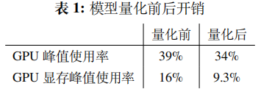
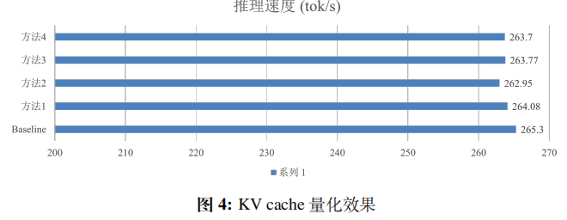
基于移动手机端的自回归大语言模型部署及优化
第 1 组
背景与挑战
边缘智能需求激增 模型参数量与设备容量差异大 实时性要求高
整体研究思路
端侧部署---模型轻量化---推理加速
llama.cpp
MNN
· 知识蒸馏
Teacher-Student架构
GSM8K-Instruct数据集
· 硬件加速
框架
· 量化压缩
· KV cache 量化

